Slide 1
Transformer Introduction
Reported： 台北工程部
Date: Sep 17th 2018
Update :Oct 1st 2018

Slide 2
目錄
歷史
變壓器種類
變壓器用途
變壓器原理
能量損失

Slide 3
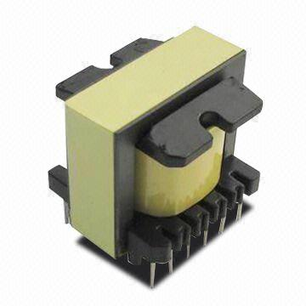
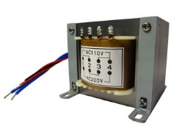
歷史
變壓器變壓原理首先由法拉第發現，但是直到十九世紀80年代才開始實際應用。
線圈型變壓器於1885年由匈牙利Ganz公司首度生產。
在發電場應該輸出直流電和交流電的競爭中，交流電能夠使用變壓器是其優勢之一。
發電廠就可以建在遠離用電的地方。世界大多數電力經過一系列的變壓最終才到達用戶那裡的。
Notes:
法拉第在1831年發明了一個「電感環」。這是第一個變壓器，但法拉第只是用它來示範電磁感應原理，並沒有考慮過它可以有實際的用途。
1881年，路森·戈拉爾（Lucien Gaulard）和約翰·狄克遜·吉布斯（John Dixon Gibbs）在倫敦展示一種稱為「二次手發電機」的設備，然後把這項技術賣給了美國西屋公司，這可能是第一個實用的電力變壓器，但並不是最早的變壓器。
1884年，路森·戈拉爾和約翰·狄克遜·吉布斯在採用電力照明的義大利都靈市展示了他們的設備。早期變壓器採用直線型鐵心，後來被更有效的環形鐵心取代。
西屋公司的工程師威廉·史坦雷從喬治·威斯汀豪斯、路森·戈拉爾與約翰·狄克遜·吉布斯買來變壓器專利以後，在1885年製造了第一台實用的變壓器。後來變壓器的鐵心由E型的鐵片疊合而成，並於1886年開始商業運用。

Slide 4
變壓器種類
電源變壓器的分類
以用途分：電力變壓器、特種變壓器、儀用變壓器、試驗變壓器。
以繞組形式分：雙繞組變壓器、三繞組變壓器、自耦變壓器。
以鐵芯形式分：芯式變壓器、殼式變壓器。
以相數分：單相電源變壓器、三相電源變壓器。
以冷卻方式分：乾式電源變壓器、油浸式電源變壓器、充氣式變壓器、
蒸發冷卻變壓器。
根據傳送功率的大小：10KVA以上為大功率;10KVA~0.5KVA為中功率;0.5KVA~25VA為小功率;25VA以下為微功率。
Notes:
一、按用途分
1.電力變壓器，用於電力系統的升壓或降壓。
2.試驗變壓器，產生高壓，對於電氣設備進行高壓試驗。
3.儀用變壓器，如電壓互感器、電流互感器，用於測量儀表和繼電保護裝置。
4.特殊用途的變壓器，冶煉用的電爐變壓器、電解用的整流變壓器、焊接用的焊接變壓器、試驗用的調壓變壓器等。
二、按相數分
1.單相交壓器，用於單相負荷和三相變壓器組。
2.三相變壓器，用於三相系統的升、降壓。
三、按繞組形式分
1.自耦變壓器，用於連接超高壓、大容量的電力系統。
2.雙繞組變壓器，用於連接兩個電壓等級的電力系統。
3.三繞組變壓器，用於連接三個電壓等級的電力系統，一般用於電力系統的區域變電所。
四、按鐵芯形式分
1.芯式變壓器，用於高壓的電力系統。
2.殼式變壓器，用於大電流的特殊變壓器，如電爐變壓器和電焊變壓器等；或用於電子儀器及電視、收音機等電源變壓器。殼式結構也可用於大容量電力變壓器。
五、按冷卻介質分
1.油浸式變壓器，如油浸自冷、油浸風冷、油浸水冷、強迫油循環風冷和水內冷等。
2.乾式變壓器，依靠空氣對流進行冷卻。這類電壓不太高、無油的變壓器，通常採用風機進行冷卻，適用於防火等場合。在600MW 機組廠房內的廠用低壓變壓器，就出於防火要求而普遍採用乾式變壓器。
3.充氣式變壓器，用特殊氣體(SF6) 代替變壓器油散熱。
4.蒸發冷卻變壓器，用特殊液體代替變壓器油進行絕緣散熱。

Slide 5
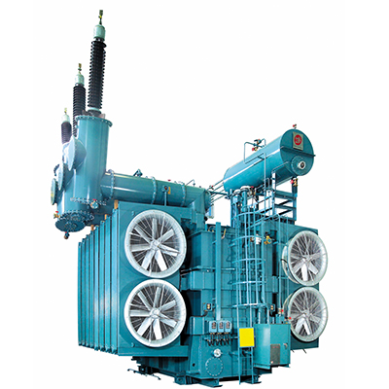
變壓器用途
電力變壓器
電力變壓器是通過電磁耦合把一種等級的電壓轉換成同頻率的另一種等級的電壓的一種靜止的電氣一次設備。
電子變壓器
通常稱電子設備中使用的變壓器為電子變壓器。
例如電源常用的降壓變壓器。
Notes:
電力變壓器是電力系統主要的元件之一，常規型變壓器用於輸、受電（即升、降壓），自耦型變壓器用於耦合不同電壓等級的電力系統。在電力長途傳輸中，變壓器擔當重要的角色。

Slide 6
變壓器用途
隔離變壓器
隔離變壓器是在使用某些電器時為了人身安全而加設的。隔離變壓器的隔離是指變壓器原副邊繞線圈之間是電絕緣的。變壓器的隔離是隔離原副邊繞線圈各自的電流。在維修一些家用電器時，應該接上隔離變壓器以防止觸電。須要注意的是，選用隔離變壓器的原則是：隔離變壓器的功率一定要大於所維修的家電電器的功率。
自耦變壓器
容量的增大，自耦變壓器由於其容量大、損耗小、造價低而得到廣泛應用。自耦變壓器是一個特例，其中一個線圈成為另一個線圈的一部分。自耦變壓器也常常用於電機起動。 同容量的自耦變壓器與普通變壓器相比，不但尺寸小，而且效率高，並且變壓器容量越大，電壓越高．這個優點就越加突出。因此隨著電力系統的發展、電壓等級的提高和輸送。
Notes:
隔離變壓器同樣利用電磁感應原理，只是隔離變壓器一般是指1：1的變壓器。由於次級不和地相連，次級任一根線與地之間沒有電位差，使用安全。隔離變壓器常用作維修電源。此外，隔離變壓器也不全是1：1變壓器。控制變壓器和電子管設備的電源也是隔離變壓器。如電子管擴音機，電子管收音機和示波器和車床控制變壓器等電源都是隔離變壓器。如為了安全維修彩電常用1比1的離變壓器。隔離變壓器使用很廣泛的，在空調中也是使用隔離變壓器。

Slide 7
變壓器用途
特種變壓器
BK系列
BK系列的全稱為BK系列控制變壓器。這是一種新型的特種變壓器，其運用行業也僅僅是在工具機和機械設備的管控，照明等小電流領域的電源使用而已。
EPS和UPS
EPS和UPS是一種專用變壓設備。其功能上也是轉化交流電電流，但EPS和UPS特種變壓器卻具有更高達導磁性和更低的耗損，在設備工作時的聲噪和溫度也更小更低，極大程度上提高了整體電能的轉化效率。

Slide 8
變壓器用途
特種變壓器
節能系列
節能特種變壓器的特殊之處在於它的整體結構設計以及材料的運用。設備的體積更小巧，性能更優越，節能特種變壓器的內部線圈結構採用矩形、圓筒以及橢圓筒三種形狀。其適用的工作環境也比較單一隻能適用於50HZ-500V以下的交流電中。
ZSG系列和QZB系列
這兩種系列變壓器的應用範圍都較為廣泛，常常在工業充電，電力拖動等等範圍使用，其自身對用電設備的衝擊較小負擔較小也是它能成為較為普及的特種變電器設備的願意之一。這類的特種變電器在體積上更占優勢，並且運行時的穩定性也更好。

Slide 9
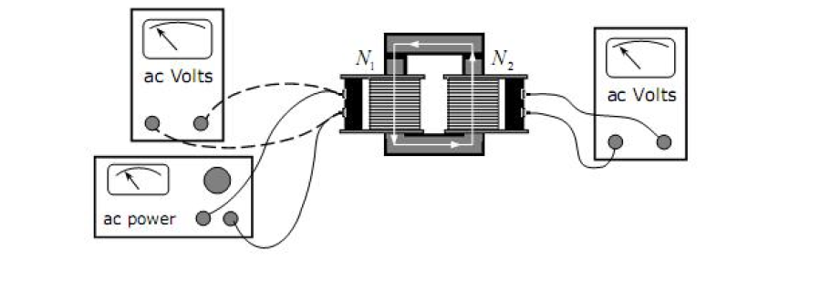
變壓器原理
變壓器原理
變壓器的原理是由變化的電壓加到原線圈在磁芯上產生變化的磁場，從而激發其他線圈產生變化的電動勢。原線圈、副線圈的電壓V₁, V₂和兩者的繞線的匝數N₁, N₂之間有正比的關係：
至於變壓器兩方之間的電流或電壓比例，則取決於兩方電路線圈的圈數。圈數較多的一方電壓較高但電流較小。如果撇除能量損失等因素，變壓器兩方的電壓比例相等於兩方的線圈圈數比例，即電壓與圈數成正比。
變壓器某一線圈的感應電位可從以下公式算得:
E=4.44 * N *Ф* f = 4.44*N * (B * A) * f
Notes:
一個簡單的單相變壓器由兩塊導電體組成。當其中一塊導電體有一些不定量的電流（如交流電或脈沖式的直流電）通過，便會產生變動的磁場。根據電磁的互感原理，這變動的磁場會使第二塊導電體產生電位差。假如第二塊導電體是一條閉合電路的一部份，那麼該閉合電路便會產生電流。電力於是得以傳送。在通用的變壓器中，有關的導電體是由（多數為銅質的）電線組成線圈，因為線圈所產生的磁場要比一條筆直的電線大得多。

Slide 10
變壓器原理
參數
E=4.44 * N *Ф* f = 4.44*N * (B * A) * f
符號 | 代表意思 | 備註
E | 流經該線圈電壓的均方根植 | 平均值
f | 電流的頻率
N | 線圈的圈數
Ф | 線圈的磁通量
A | 線圈鐵芯的切面面積 | 單位為m²
B | 通過線圈鐵芯的磁力 | 單位為Wb/m²
常數值4.44 | 依據法拉第電磁感應定律證明
Notes:
一個簡單的單相變壓器由兩塊導電體組成。當其中一塊導電體有一些不定量的電流（如交流電或脈沖式的直流電）通過，便會產生變動的磁場。根據電磁的互感原理，這變動的磁場會使第二塊導電體產生電位差。假如第二塊導電體是一條閉合電路的一部份，那麼該閉合電路便會產生電流。電力於是得以傳送。在通用的變壓器中，有關的導電體是由（多數為銅質的）電線組成線圈，因為線圈所產生的磁場要比一條筆直的電線大得多。

Slide 11
變壓器原理
匝數比
額定功率
工作頻率
效率

Slide 12
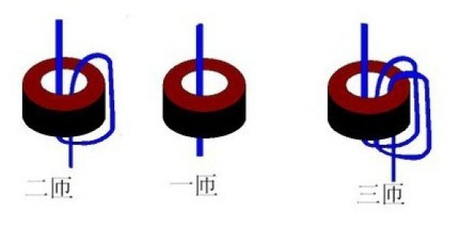
變壓器原理
匝數比
變壓器的匝數比n = N₁ / N₂ = V₁ / V₂ = I₂ / I₁。
N₁為一次繞組的匝數，N₂為二次繞組的匝數，
V₁為一次繞組兩端的電壓，V₂為二次繞組兩端的電壓，
I₁為流過一次繞組的電流，I₂為流過二次繞組的電流。
升匝變壓器的匝數比n<1，降壓變壓器的匝數比n>1，隔離變壓器約匝數比n=1。

Slide 13
變壓器原理
額定功率
此參數一般用於電源變壓器。
它是指變壓器在額定的工作頻率和電壓下，能長期工作而不超過限定溫度時的輸出功率。
由於額定功率中有部分無功功率，因此變壓器的容量單位用伏安(V·A)表示。

Slide 14
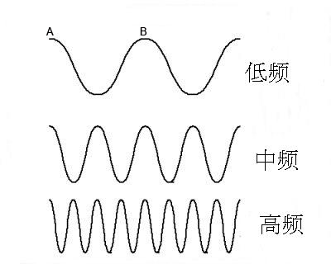
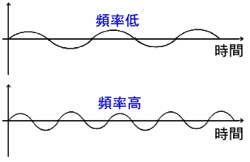
變壓器原理
工作頻率
即變壓器的工作頻率範圍。
由於變壓器的鐵心損耗與頻率關係很大，不同工作頻率範圍的變壓器，一般不能互換使用。
當變壓器在其頻率範圍外工作時，會出現工作時溫度升高或不能正常工作等現象。

Slide 15

變壓器原理
效率
在額定負載時，變壓器輸出功率(P_{φ})與輸入功率(P_{i})的比值稱為效率(η)
變壓器的效率與輸出功率成正比，一般在60％～80％之間。
電源變壓器和音頻變壓器在使用時需要考慮效率，而中高頻變壓器一般不考慮效率。
對於電源變壓器還有由產生磁通和鐵心損耗所產生的空載電流及當變壓器二次繞組開路時在一次繞組上測得的空載損耗等參數。

Slide 16
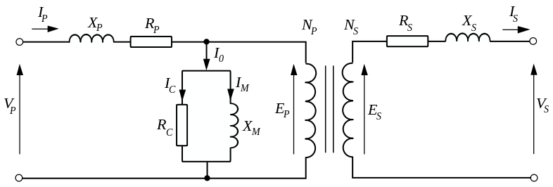
能量損失
理想的變壓器沒有能量流失，所以擁有100%效率。
現實中，大容量變壓器的效率達到98%至99%。
小型的變壓器流失會較嚴重，而它們的效率可能低於85%。
鐵損通常放在左邊（主線圈），也可放在右邊。如果放在右邊，數值須跟隨匝數比的平方（a²）改變。R_{C}代表鐵損，X_{M}代表磁阻 。

Slide 17
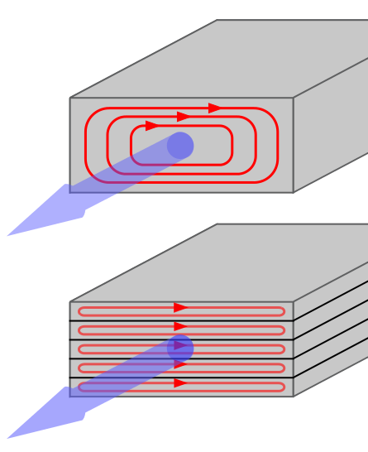
能量損失
變壓器的能量流失可以來自這些現象：
銅損，線圈的電阻
渦流損
磁力流失
磁滯損
力流失
磁滯伸縮
冷卻設備
Notes:
銅損：電流通過導電體時產生熱能，造成能量損失。和其他種類的流失不同，這種流失並不是來自變壓器的鐵芯。
渦電流（渦流損）：磁力使鐵芯產生環迴電流，導致能量化成熱並流失至外界。把鐵芯切成不相通的薄片可以減少這種流失。
磁力流失：所有未被輸出方線圈接收的磁場線均會造成能量流失。
磁滯損：鐵芯的磁滯現象使每次磁場改變時造成能量流失。這種流失的大小取決於鐵芯的原料。
力流失：交替的磁場使導線、鐵芯與附近的金屬之間的電磁力產生變化，結果形成振動和能量流失。
磁滯伸縮：交替的磁場使鐵芯出現伸縮。如果鐵芯的原料容易受伸縮影響，分子之間的摩擦會導致能量流失。
冷卻設備：大型的變壓器一般配備冷卻用的電風扇、油泵或注水的散熱器。這些設備所使用的能量一般亦算作變壓器的能量流失。變壓器運作時的噪音一般來自磁力流失或磁滯伸縮所造成的振動。

Slide 18
欲知詳情請洽...
FAE team
蕭翔文(Alvin) alvin@aeneas.com.tw (02)87974259#628
葉昇晏(Allen) allen.ye@aeneas.com.tw (02)87974259#635
許哲維(Leon) leon@aeneas.com.tw (02)87974259#636
王立文(Leo) leo@aeneas.com.tw (02)87974259#720
高士軒(Johnson) johnson@aeneas.com.tw (02)87974259#637
林佳慧(Amber) amber@aeneas.com.tw (02)87974259#629

Slide 19

Thank You

